Slide 1
Introducir y cambiar un tema de conversación (pág. 192-193)
Eso me hace pensar en…
A propósito, ¿qué has oído de el/la…?
Cambiando de tema, ¿qué me dices de…?
Hablando de arte, ¿qué me cuentas de…?
*Actividad 8 Escuchemos

Slide 2
¿Qué hacemos para comparar 2 cosas?

Slide 3
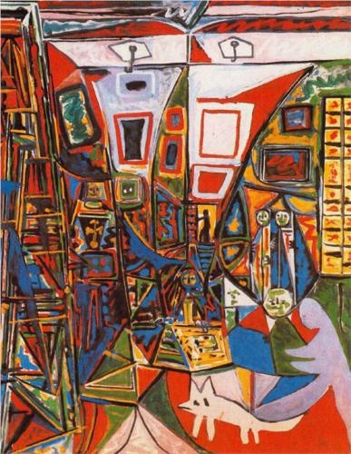
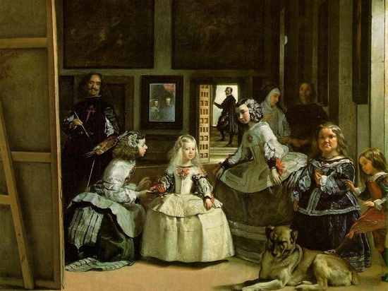
La pintura por Velazquéz no es
tan loca como la pintura por Picasso.
Las meninas

Slide 4
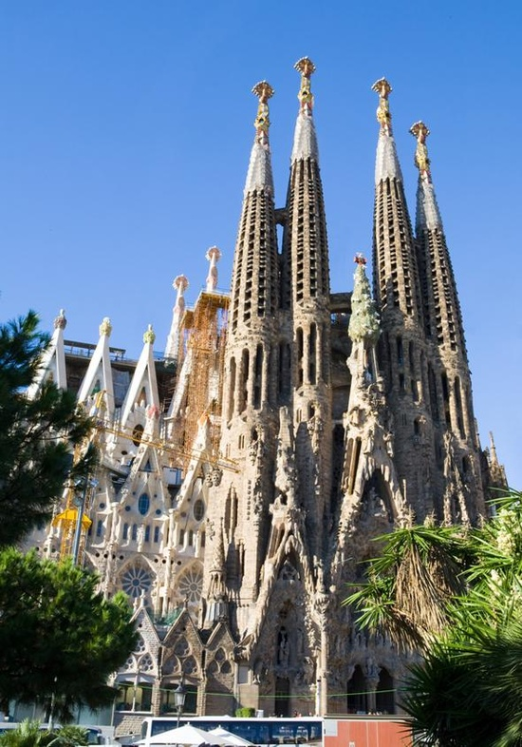
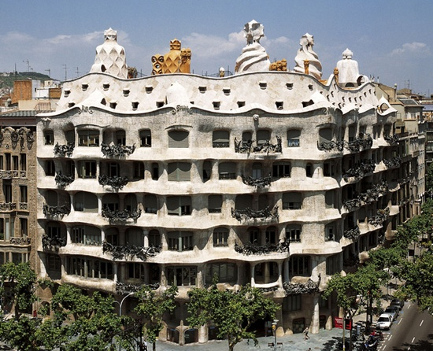
La Sagrada Familia es
tan creativa como La Pedrera.
La arquitectura de AntoniGaudí

Slide 5
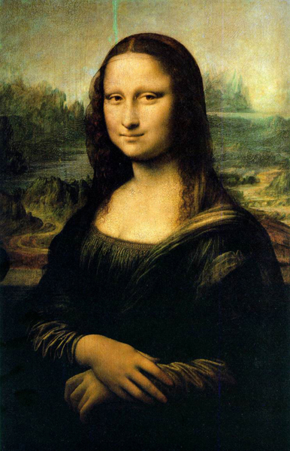
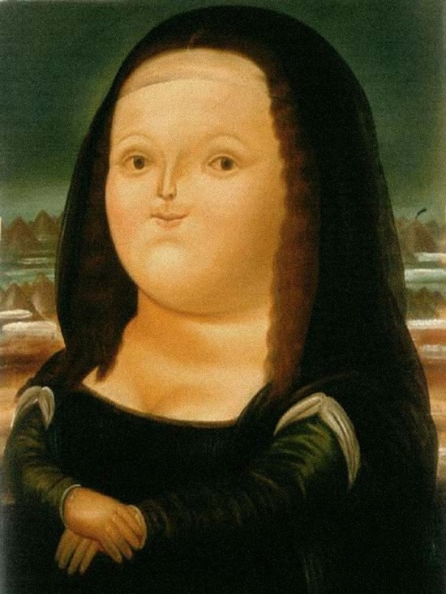
El retrato de da Vinci no es
tan gordo como el de Botero.
La Mona Lisa

Slide 6
1. tan + adjectivo + como
La pintura por Velazquéz no es
tan loca como la pintura por Picasso.
Las meninas

Slide 7
1. tan + adjectivo + como
La Sagrada Familia es
tan creativa como La Pedrera.
La arquitectura de AntoniGaudí

Slide 8
1. tan + adjectivo + como
El retrato de da Vinci no es
tan gordo como el de Botero.
La Mona Lisa

Slide 9
¿Qué hacemos para comparar 2 cosas?
1. tan + adjectivo + como

Slide 10
¿El superlativo?
La pizza rica-est
El edificio grande-est
La película mal-est
NOOOOOO
El cuadro más triste de mundo

Slide 11
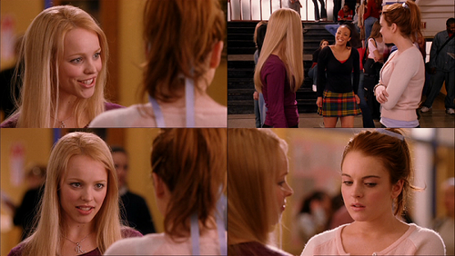
Esa falda es la más fea de todas las que he visto.

Slide 12
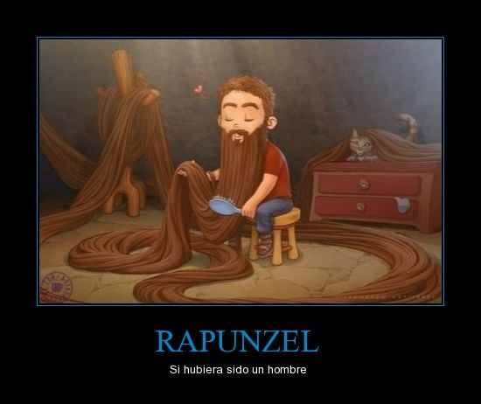
Su barba es la menos corta del mundo.

Slide 13
Esa falda es la más fea de todas las que he visto.
El/la/los/las + más/menos + de

Slide 14
Esa falda es la más fea que he visto.
El/la/los/las + más/menos

Slide 15
Su barba es la menos corta del mundo.
El/la/los/las + más/menos + de

Slide 16
¿El superlativo?
El/la/los/las + más/menos + de

Slide 17
Practica:
11. Los jardines de Chapultepec son _____. Son los jardines más _____ __ México. (grande)
15. La Torre Sears en Chicago es _____. Es la torre más _____ __ Estados Unidos. (alto)
50. Fernando Botero es un pintor muy _____. Es tal vez el pintor más _____ __ Colombia. (conocido)
100. En mi opinión, las esculturas antiguas son _____. Para mí, son las más _____ __ todas. (extraño)
1.000. La Gran Muralla China es muy _____. Es la muralla más _____ __ mundo. (largo)
14. Las comedias de Shakespeare son _____. Para mí son las más _____ __ todas las obras de teatro. (divertido)

Slide 18
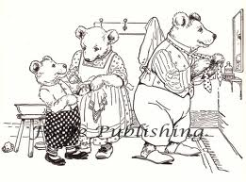
Colorea verde el oso más grande

Slide 19
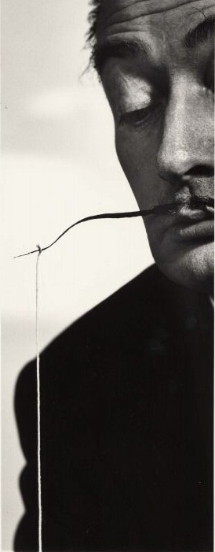
El bigote es largísimo.
Salvador Dalí

Slide 20
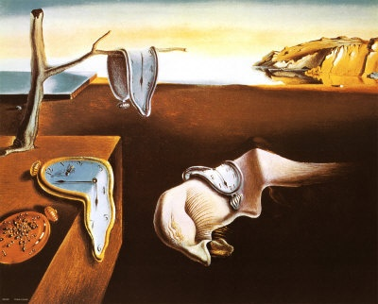
Los relojes están calientísimos.

Slide 21
¿El superlativo?
El/la/los/las + más/menos + de
Adjectivo + ísimo/a/os/as

Slide 22
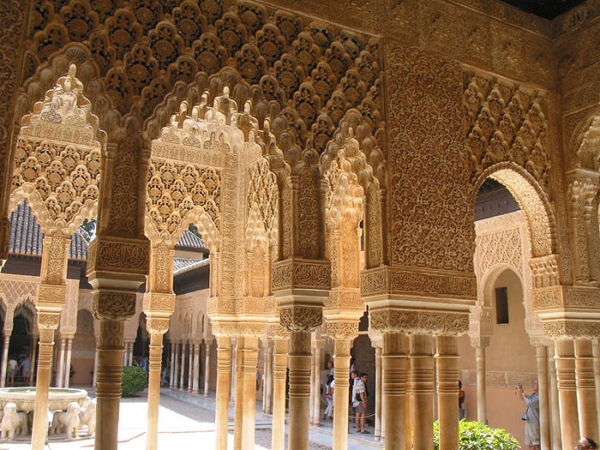
Adjectivo + ísimo/a/os/as La arquitectura musulmana es _____. (antiguo)

Slide 23
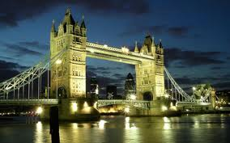
Adjectivo + ísimo/a/os/as La puente de London es _____. (maravilloso)

Slide 24
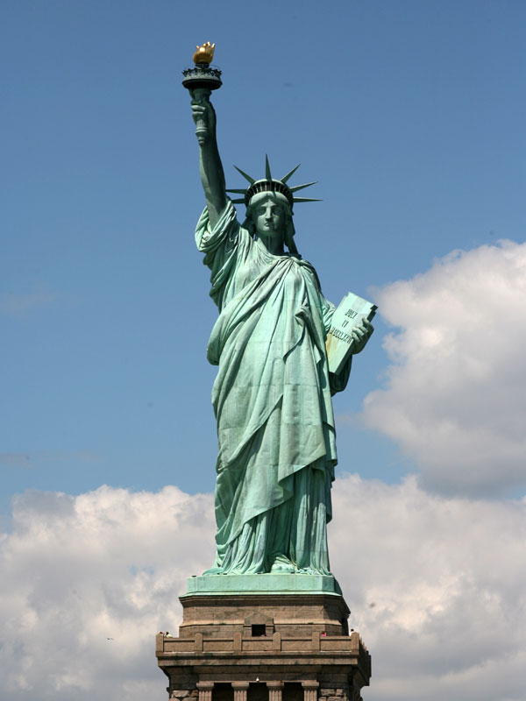
Adjectivo + ísimo/a/os/as La estatua es _____. (americano)

Slide 25
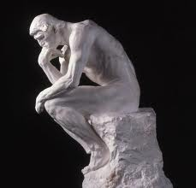
Adjectivo + ísimo/a/os/as La escultura es _____. (clásico)

Slide 26
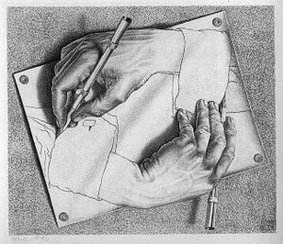
Adjectivo + ísimo/a/os/as El dibujo es _____. (original)

Slide 27
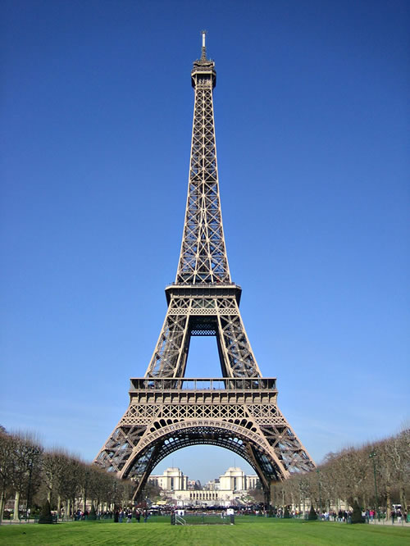
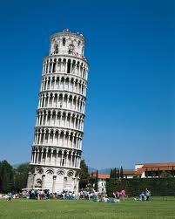
Adjectivo + ísimo/a/os/as Las torres son _____. (famoso)

Slide 28
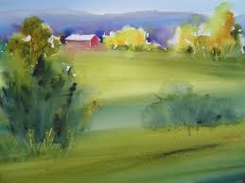
1

Slide 29
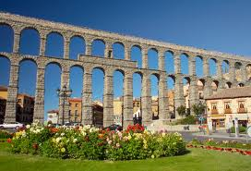
2

Slide 30
3

Slide 31
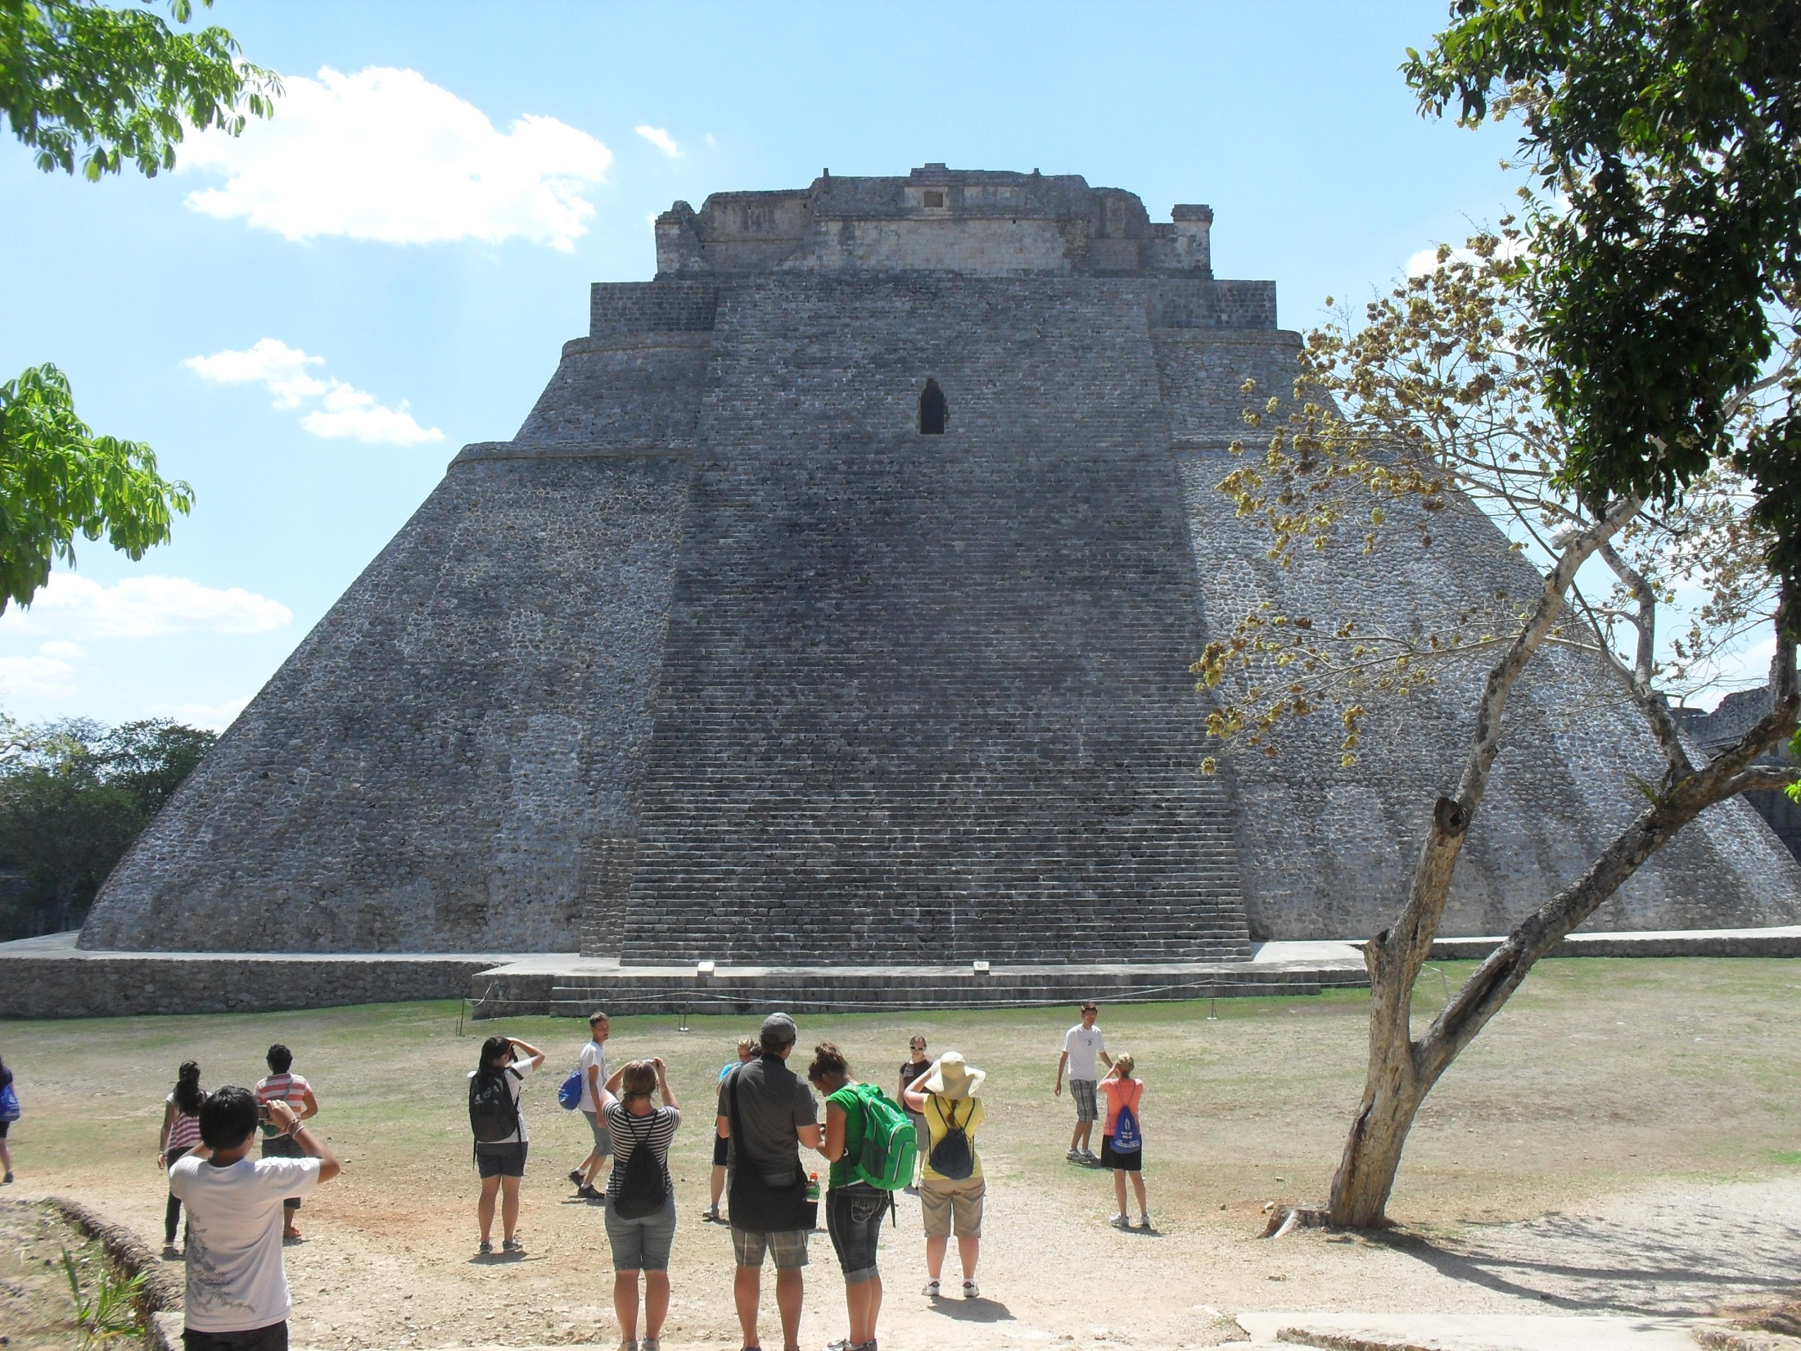
4

Slide 32
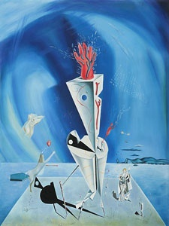
5

Slide 33
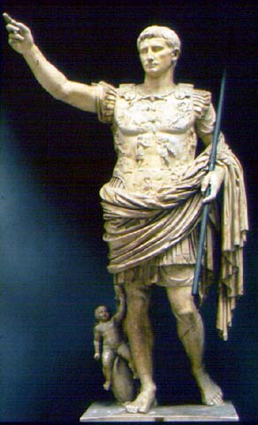
6

